Slide 1
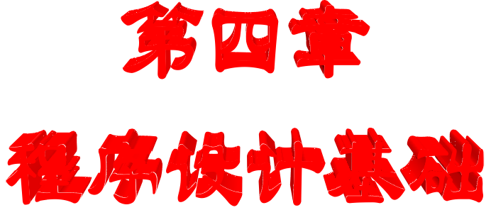

Slide 2
4.1 程序设计的概念
一、什么是程序
程序：计算任务的处理对象+处理规则的描述。
处理对象：指数据和信息。
处理规则：指处理动作和步骤。
程序：能实现特定功能的一组指令序列的集合。
指令：机器指令、汇编语言命令、高级语言语句
自然语言描述的运算或操作行为。
程序是程序设计或软件中最基本的概念。
程序是软件的本体，又是软件的研究对象。
程序的质量决定软件的质量。
4-<number>

Slide 3
4.1 程序设计的概念
二、程序设计
程序设计又称编程，是指设计、编制和调试程序的方法与过程，或研究、开发上述方法与过程中所涉及的理论、原则及技术的学科。
程序设计：计算机解决问题的全过程。
程序设计的基本过程：[公约数/排序/查找/Fibonacci/]
①分析问题，明确任务；[迭代而非递归求汉诺塔问题]
②建立数学模型，选择合适的解决方案；
③确定数据结构和算法；[Fibonacci递归/迭代]
④编写程序；
⑤调试程序；
⑥整理文档，交付使用。
4-<number>

Slide 4

4.2 程序设计语言
计算机语言：计算机所能够识别0-1编码的语言。
程序设计语言：用于书写计算机程序的语言。
程序设计语言＝计算机语言
文章 | 汉语、英语 | 字、词、语法结构 | 写文章
程序 | 计算机语言 | 数据表示、表达式 语句结构 | 编程序
4-<number>

Slide 5
4.2 程序设计语言
计算机语言的分类
应用范围 | 通用语言、专用语言 系统程序设计语言、科学计算语言 事务处理语言、实时控制语言
程序设计方法 | 结构化语言[PASCAL、C、Ada] 模块化语言 [函数] 面向对象语言 [c++,Java]
与硬件的 联系程度 | 机器语言 汇编语言 高级语言→与计算机硬件基本无关
S1:MOV AX,00H
MOV AL,[SI]
SUB AL,30H
ADD AX,BX
CMP CX,01H
JBE ONE
MOV DX,0aH
MUL DX
MOV BX,AX
ADD SI,01H
LOOP S1
由0和1的代码构成
依赖于计算机硬件(低级语言)
4-<number>

Slide 6
4.2 程序设计语言
一、机器语言
机器语言：指计算机能够直接识别的基本指令的集合，它是以二进制代码表示的机器指令集合。
机器指令＝操作码＋操作数
从本质上说，计算机只能识别0和1两个数字，因此计算机能够直接识别的指令是由一连串的0和1组合起来的二进制编码。[CTAGCTAG]
4-<number>

Slide 7
4.2 程序设计语言
用二进制表示的计算程序
存储器布局
单元地址 | 存储单元内容
0001 | 00000111 | 7
0010 | 00000010 | 2
0011 |  | 计算结果
0100
0101 | 01000001 | 取数指令
0110 | 01000010 | 取数指令
0111 | 01010001 | 加法指令
1000 | 10100011 | 存数指令
1001 | 10000011 | 打印指令
1010 | 1111 | 停机指令
1011 | ┇
指令地址 | 操作码 | 地址码 | 所完成的操作
0101 | 0100 | 0001 | R₀←(D₁)
0110 | 0100 | 0010 | R₁←(D₂)
0111 | 0101 | 0001 | R₀←(R₀)+(R₁)
1000 | 1010 | 0011 | D₃←(R₀)
1001 | 1000 | 0011 | 打印机←(D₃)
1010 | 1111 |  | 停机
优点：占用内存少，执行速度快；
缺点：面向机器语言，通用性差，不易阅读和记忆，编程工作量大，难以维护。
MOV AL,07H
ADD AL,08H
HLT
4-<number>

Slide 8
4.2 程序设计语言
源 程 序：用汇编语言编写的程序。
汇编程序：负责翻译的软件。其主要作用是将源程序转换成用二进制代码表示的目标程序。[编译]
连接程序：将目标程序与库文件或其他目标程序连接起来形成可执行程序。[build/include 编译器自带的库文件/自己编写.h头文件]
汇编语言源程序
汇编程序
目标程序
连接程序
可执行程序
4-<number>

Slide 9
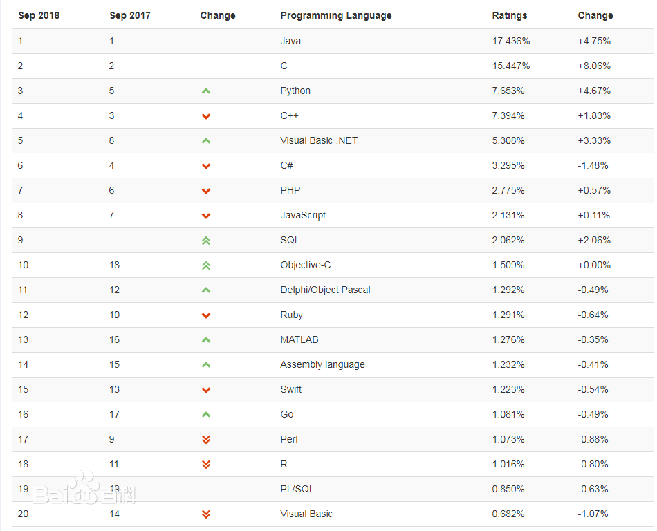
4.2 程序设计语言
三、高级语言
高级语言：用接近自然语言和数学语言的语法、符号描述基本操作的程序设计语言。
Assembly,BASIC、C/C++、COBOL、Delphi、FORTRAN、Pascal、Python、Java、
优点：符合人类习惯，简单易学
通用性强，便于维护
源程序：用高级语言编写的程序。
翻译程序：将源程序翻译成用二进制代码表示的目标程序。
翻译程序的工作方式：
①解释方式：边解释边执行
②编译方式：写程序、编译程序
运行程序
4-<number>

Slide 10
4.2 程序设计语言
解释方式
解释程序
高级语言源程序
执行结果
编译方式
编译程序
高级语言源程序
目标程序
连接程序
可执行程序
4-<number>

Slide 11
4.2 程序设计语言
四、第四代语言
程序设计语言分代：
第一代语言/1GL：机器语言；
第二代语言/2GL：汇编语言；
第三代语言/3GL：面向过程的高级语言；
第四代语言/4GL：面向问题的、非过程化的语言。
第四代语言是快速开发应用软件的各种高生产率的软件工具统称。用户只需告诉系统“做什么”，而无须说明“怎么做”，系统将自动调用相应的过程，达到要实现的目标。
4-<number>

Slide 12
4.2 程序设计语言
第四代语言的特点：
①非过程化；
②支持面向对象技术；
③图形化、可视化。
第四代语言的分类：
①查询语言和报表生成器：SQL（数据库查询语言）、Power Builder、Delphi等。
②面向对象编程语言和网络语言：C++、HTML。
③可视化编程语言：VB、VC++、Java。
④软件开发环境：CASE（计算机辅助软件工程）、Raptor（算法原型工具）。
4-<number>

Slide 13
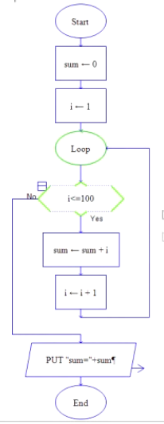
4.3 Raptor编程基础
一、什么是Raptor
Raptor（the Rapid Algorithmic Prototyping Tool for Ordered Reasoning，用于有序推理的快速算法原型工具）是一种基于流程图的可视化编程环境，用它可以解决具体的编程问题。
流程图是一系列相互连接的图形符号的集合，每个符号代表要执行的特定类型的指令。
符号之间的连接决定了指令的执行顺序。
与其他程序设计语言相比，Raptor语法很少。
Raptor是可视化的，可以让使用者看到程序语句的控制流程。
4-<number>

Slide 14
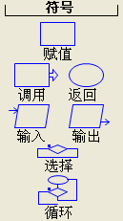
4.3 Raptor编程基础
二、Raptor的符号流程图是一系列相互连接的图形符号的集合，每个符号代表要执行的特定类型的指令。
符号之间的连接决定了指令的执行顺序。
与其他程序设计语言相比，Raptor语法很少。
Raptor是可视化的，可以让使用者看到程序语句的控制流程。
赋值语句：应用各类运算来更改变量的值。
调用语句：调用子程序、自定义函数或Raptor过程。
返回语句：开始和结束的符号。
输入语句：输入数据，并将数据赋值给一个变量。
输出语句：显示变量的值或保存到文件中。
选择语句：经过条件判断后选择两种路径之一继续执行。
循环语句：允许重复执行一个或多个语句，直到某些条件为真值。
4-<number>

Slide 15
4.3 Raptor编程基础
三、变量和常量
1.变量
变量代表内存中具有特定属性的一个存储单元，它用来存放数据，即存放变量的值。
一个变量应该有一个名字，以便被引用。
变量名必须以字母开头，可以包含字母、数字和下划线，但不能有空格或其他特殊字符。
Raptor变量只需在第一次使用时声明即可。
变量只能是数值类型或字符串类型。数值变量可以是整数，也可以是浮点数。
4-<number>

Slide 16
4.3 Raptor编程基础
2.常量
常量：在程序运行过程中，其值不能被改变的量。
Raptor没有为用户提供定义常量的功能，而只是在系统内部定义了若干符号表示常用的数值型常量。
当用户需要时，可使用代表这些常量的符号。
Pi（圆周率）：定义为3.1416
e（自然对数的底数）：定义为2.7183
True/Yes（布尔值真）：定义为1
False/No（布尔值假）：定义为0
4-<number>

Slide 17
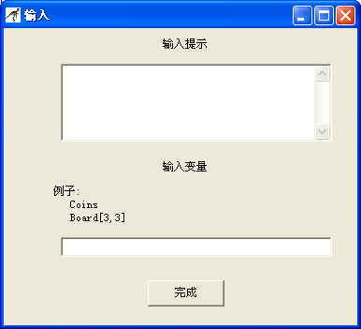
4.3 Raptor编程基础
四、输入语句
输入语句：能使程序获取用户的输入数据。
在Raptor中，运行输入语句时，将出现提示信息，用户输入的值将存储到指定变量中。
操作过程：把输入符号拖拽到流程图区域后，双击它将弹出[输入]对话框。
4-<number>

Slide 18
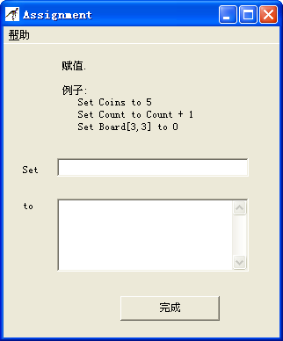
4.3 Raptor编程基础
五、赋值语句
赋值语句：用于变量的初始化或计算工作，然后将结果值存储到变量中。
操作过程：把赋值符号拖拽到流程图区域后，双击它将弹出Assignment对话框。
4-<number>

Slide 19
4.3 Raptor编程基础
赋值语句格式：
变量←表达式
赋值语句的执行过程是：
①计算赋值语句右边的表达式。
②将表达式计算结果赋予变量。
赋值语句的表达式可以是简单或复杂的公式，经过运算后得到一个值。
表达式可以是常量、变量与运算符和函数的组合。这里就涉及到Raptor内置函数、运算符以及运算优先级别。
4-<number>

Slide 20
内置函数和运算符 P.102
数学运算:
  +，-，*，/，^，**（加、减、乘、除、乘方）
  rem， mod（求余），sqrt（开平方）
  log， abs， （对数，绝对值）
  ceiling， floor （向下取整，向上取整）
三角函数:
  sin，cos，tan；正弦 ，余弦 ，正切
  cot，arcsin，arccos；余切 ，反正弦 ，反余弦
  arctan， arccot；反正切 ，反余切
  sqrt,floor, ceil,random
4-<number>

Slide 21
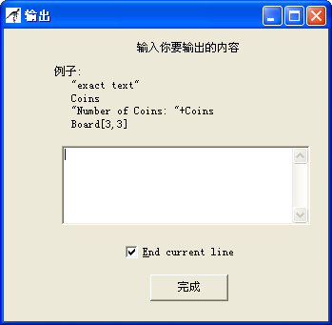
4.3 Raptor编程基础
六、输出语句
输出语句：将计算结果呈现给用户。
在Raptor中，运行输出语句时，将计算结果数据输出到[主控台]窗口。
操作过程：把输出符号拖拽到流程图区域后，双击它将弹出[输出]对话框。
4-<number>

Slide 22
4.3 Raptor编程基础
输出语句的输出方式：
①输出内容为纯文本，用引号括起来。
PUT "Goodbye, my friend."
②输出内容为初始数据、对计算的描述和计算结果。
PUT "When the radius is "+radius+" inch, then the area= "+area+" square inches. "
[例4-1] 已知圆的半径，求解圆的面积。
[解] 圆的面积公式：area=pi*radius^2
利用Raptor编制求解圆面积流程图。
4-<number>

Slide 23
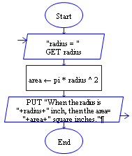
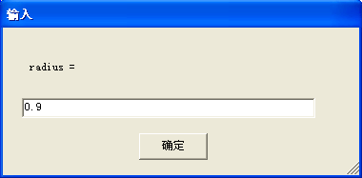
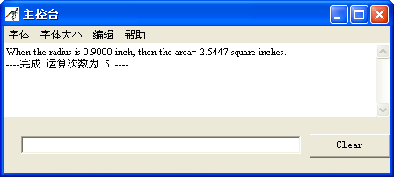
4.3 Raptor编程基础
4-<number>

Slide 24
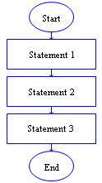
4.4 Raptor控制结构
一、顺序结构
顺序结构：将每条语句按顺序排列，程序执行时从Start语句顺序执行到End语句，箭头连接着语句并指示程序的执行方向。
4-<number>

Slide 25
4.4 Raptor控制结构
[例4-2] 计算存款利息。
有10000元，想存一年。有2种方法可选：
①活期存款，年利率为r1；
②一年定期存款，年利率为r2。
请分别计算出一年后按2种方法所得到的本息和。
[解] 首先确定计算本息和的公式。
活期存款一年后本息和为：p1＝10000×(1+r1)；
定期存款一年后本息和为：p2＝10000×(1+r2)。
在Raptor中编制相应的流程图。
4-<number>

Slide 26
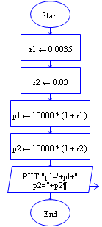
4.4 Raptor控制结构
运行结果：
4-<number>

Slide 27
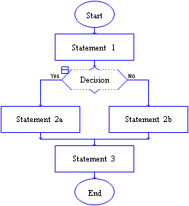
4.4 Raptor控制结构
二、选择结构
选择结构：判断某个条件是否满足来决定程序的执行方向，即从给定的两种操作选择其一。
4-<number>

Slide 28
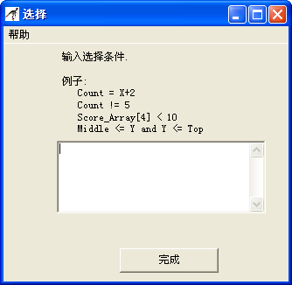
4.4 Raptor控制结构
Raptor选择语句是用菱形的选择符号表示，用Yes/No表示对问题的判断结果以及决策后程序语句的执行方向。
当把选择符号拖曳到编辑区域并双击菱形符号时，会弹出[输入选择条件]对话框。
4-<number>

Slide 29
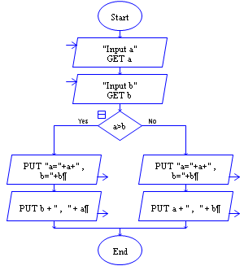

4.4 Raptor控制结构
[例4-3] 输入2个数a、b，要求按照从小到大的顺序显示结果。
[解] 因为该题比较简单，可以直接画出其流程图。
运行结果：
4-<number>

Slide 30
4.4 Raptor控制结构
[例4-4] 求ax²+bx+c＝0方程的根，a、b、c由键盘输入。
[解] 阅读教材相关内容，思考下列问题：假如将选择条件disc<0 改变为 disc>=0，那么，流程图将如何变化？
（学生思考并回答，停留3分钟）
[答案] Yes和No互换，
或选择结构两条分支路径的所有语句互换。
4-<number>

Slide 31
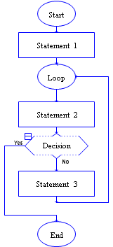
4.4 Raptor控制结构
三、循环结构
循环结构：反复执行某一段程序，直到某种条件满足时才结束执行该段程序的一种结构。
4-<number>

Slide 32
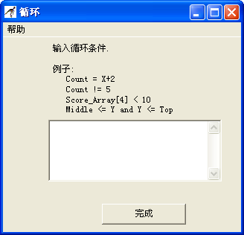
4.4 Raptor控制结构
Raptor循环语句是用椭圆和菱形符号组合在一起用来表示循环过程，循环次数由菱形符号中的表达式控制。
当把循环符号拖曳到编辑区域并双击菱形符号时，会弹出[输入循环条件]对话框，输入判断条件是决定循环是否继续还是退出的关键因素。
4-<number>

Slide 33
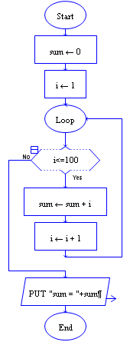
4.4 Raptor控制结构
[例4-5] 求1＋2＋3＋…＋100。
[解] 累加问题，要进行100-1次加法运算，可用循环结构来实现。首先要找出每次累加时的规律，后一个数是前—个数加１。因此不需要每次利用输入语句从键盘录入数据，只须在加完上一个数i后，使i加１就可得到下一个数。
运行结果：
4-<number>

Slide 34
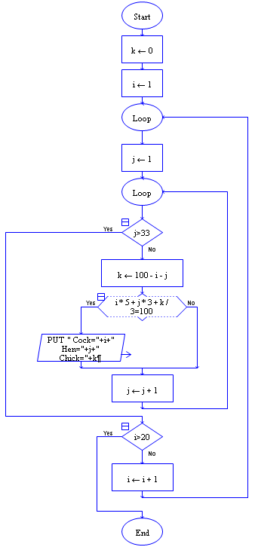
4.4 Raptor控制结构
[例4-6]百钱买百鸡问题。在例3-4的基础上对流程图进行修改，使它适应Raptor编程环境。
[解] 阅读教材相关内容，思考并填充流程图中２处空格。
（学生思考并填空，停留3分钟）
[答案]
测试集合：1≤i＜20, 1≤j＜33，
测试条件：i＋j＋k＝100
5i＋3j＋k/3＝100
4-<number>

Slide 35

4.4 Raptor控制结构
[例4-6]百钱买百鸡问题。在例3-4的基础上对流程图进行修改，使它适应Raptor编程环境。
[解] 阅读教材相关内容，思考并填充流程图中２处空格。
（学生思考并填空，停留3分钟）
[答案]
测试集合：1≤i＜20, 1≤j＜33，
测试条件：i＋j＋k＝100
5i＋3j＋k/3＝100
4-<number>

Slide 36
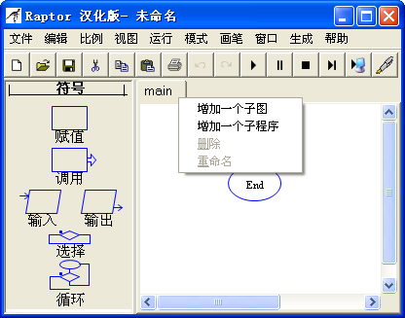
4.5 调用语句与子图
调用语句是在主程序中调用子模块或子程序、自定义函数或Raptor过程，Raptor将子程序称为子图。
子图可以将Raptor程序分解成逻辑块，由主程序来调用它们，这样可简化程序设计的工作。
打开Raptor，主窗口左上角有main。若要创建子图，右击main，然后选择[增加一个子图]命令即可。
4-<number>

Slide 37
4.5 子图与子函数
如果需要调用子图，只需把调用语句插入到相应的位置，输入调用子图名称即可。
子图可以被主程序调用，也可以被其他子图调用，还可以被子图本身调用[递归]。
运行程序时，若遇到调用语句，程序控制权转移到子图。当子图执行完后，程序控制权自动返回到调用语句的下一条语句继续执行。
[例4-7] 要输出以下的结果，用子图实现。
*********************
Shenzhen University.
*********************
4-<number>

Slide 38
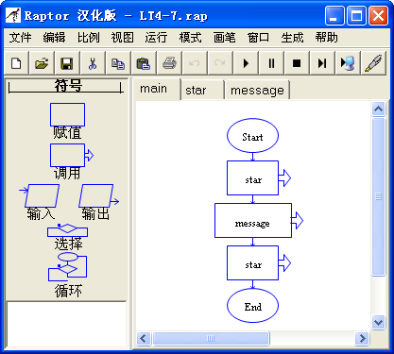
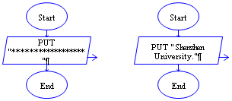

4.5 调用语句与子图
[解]用一个子图star来实现输出一行“*”号功能，再用另一个子图message来输出中间文字信息，最后主程序分别调用这两个子图。
运行结果：
4-<number>

Slide 39
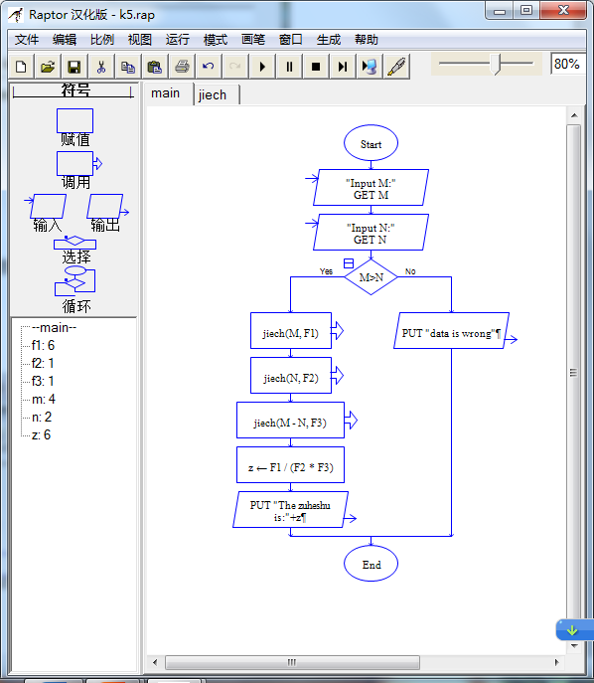
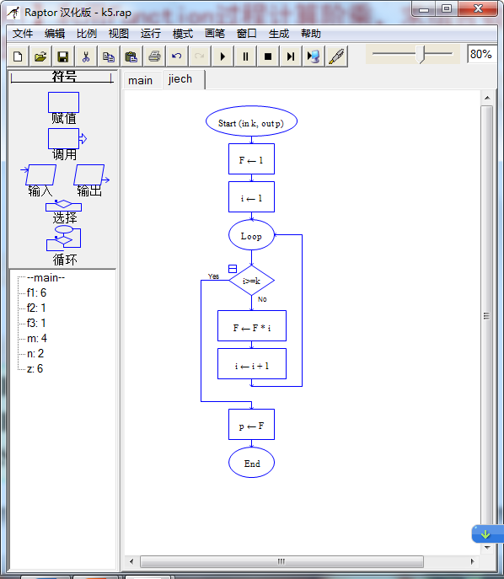
模式->中级,右击main->子程序
4-<number>

Slide 40
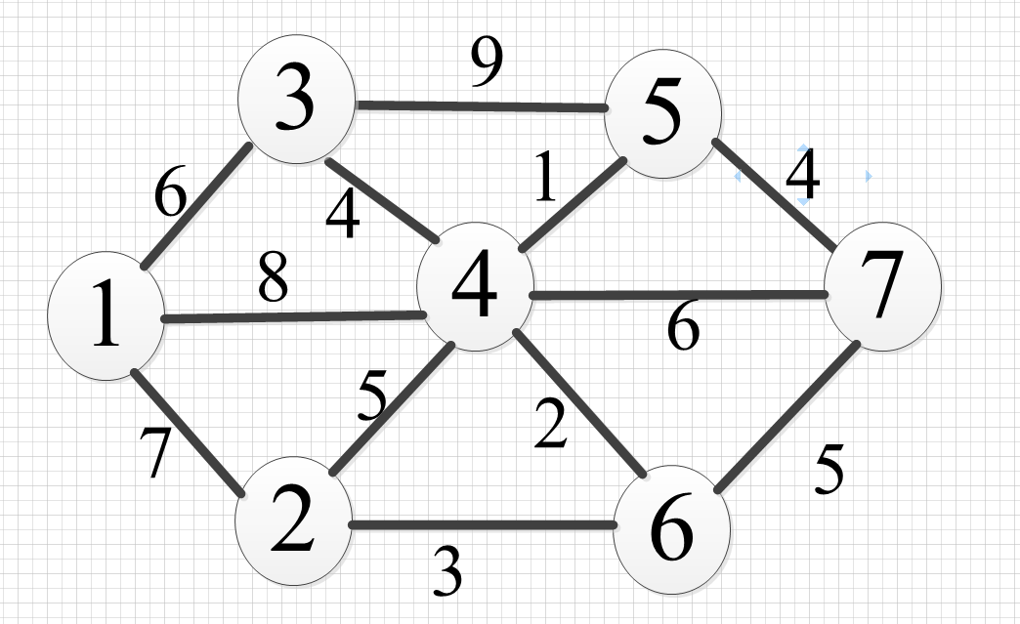
1.分治法求解圆周率Pi.
2. 贪心算法求解0-1背包问题：有一个背包最多能承载150斤重量，现在有7个物品：
重量：[35,30,60,50,40,10,25]
价值：[10,40,30,50,35,40,30]
现在想要用这个背包背走最多价值的物品，怎么背？
3. 动态规划方法求解最短路径问题：如何在一个网络中寻找从起点出发到目的地[从节点1到节点7]的最短路径？
4-<number>

